Slide 1
မေတ္တာသည်
ပညတ်တော်ကို
စုံလင်ခြင်းဖြစ်သည်
Lesson 13 for March 29, 2025

Slide 2
“အချင်းချင်းချစ်ခြင်းမေတ္တာမှတစ်ပါး အဘယ်အကြွေးမျှ မတင် စေနှင့်။ သူတစ်ပါးကိုချစ်သောသူသည် အကျင့်တရားနှင့်ပြည့်စုံပြီ” (ရောမ၊ ၁၃း၈)။

Slide 3
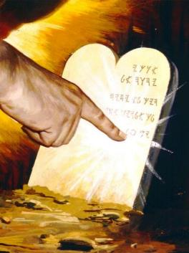
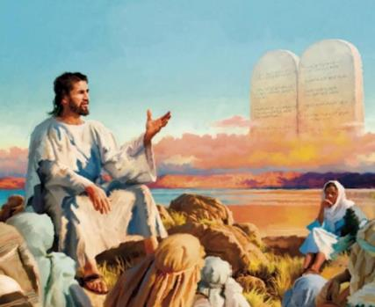
“ဘုရားသခင်၏ တရားတော်ကို ပယ်ရှားခြင်း၌ လူတို့သည် မိမိတို့ပြုသောအမှုကို မသိကြ။ ဘုရားသခင်၏ ပညတ်တရားသည် သူ၏ စရိုက်လက္ခဏာ၏ စာသားဖြစ်သည်။ ၎င်းသည် သူ၏နိုင်ငံတော်၏ အခြေခံမူများကို ဖော်ညွှန်းသည်။ ဤမူများကို လက်ခံရန် ငြင်းဆိုသူသည် ဘုရားသခင်၏ ကောင်းချီးများ စီးဆင်းရာ လမ်းကြောင်း အပြင်ဘက်တွင် ရပ်တည်နေသည်” (Ellen G. White, Christ's Object Lessons, p. 305)။
ပညတ်တရားသည် ဘုရားသခင်၏ စရိုက်လက္ခဏာ၏ စာသားဖြစ်လျှင်၊ ကျွန်ုပ်တို့သည် ဘုရားသခင်၏ စရိုက်လက္ခဏာကား အဘယ်နည်း။ ဘုရားသခင်ကို ခွဲခြားသိမြင်နိုင်သော မည်သည့်စရိုက်များ ရှိသနည်း။ ကျွန်ုပ်တို့ပေးနိုင်သော အကောင်းဆုံးအဓိပ္ပါယ်မှာ တမန်တော်ယောဟန်က “ဘုရားသခင်သည် ချစ်ခြင်းမေတ္တာဖြစ်တော်မူ၏” (၁ ယောဟန် ၄:၈။) ထို့ကြောင့် ပညတ်တရားသည် ချစ်ခြင်းမေတ္တာဖြစ်သည်။ ၎င်း၏လိုအပ်ချက်များကို စောင့်ထိန်းရန်မှာ ချစ်ခြင်းမေတ္တာဖြစ်သည်။ ချစ်ခြင်းမေတ္တာသည် ပညတ်တရား၏ ပြည့်စုံခြင်းပင်ဖြစ်သည်။
ဥပဒေ၏သဘောသဘာဝ၊
ချစ်ခြင်းမေတ္တာ။
သန့်ရှင်း၊ဖြောင့်မတ်၊ကောင်းမွန် ဥပဒေ၏လုပ်ဆောင်ချက်
ဥပဒေနှင့် ကျေးဇူးတော်။
ဥပဒေနှင့်လွတ်လပ်မှု။
ဥပဒေနှင့် မေတ္တာ။

Slide 4
ဥပဒေ၏
သဘော
သဘာဝ၊

Slide 5
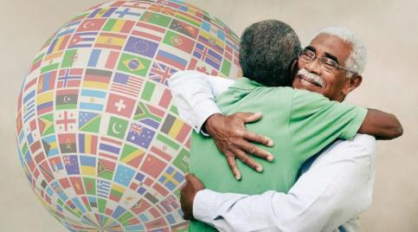
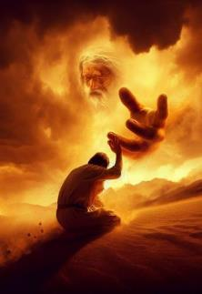
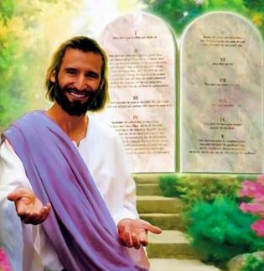
ချစ်ခြင်းမေတ္တာ။
ဘုရားသခင်​ထာဝရ​ဘုရား​ကိုသင်​၏​စိတ်နှလုံး​အကြွင်းမဲ့ချစ်​ရ​မည်။’[…]and […] ‘ကိုယ့်​ဝန်းကျင်​၌​ရှိ​သော​သူ​ကို ကိုယ်​နှင့်အမျှ​ချစ်​ရ​မည်’ Matthew 22:37, 39)
ထွက်မြောက်ရာကျမ်း၂၀တွင်တစ်ကြိမ်၊တရားဟောရာ၅တွင်တစ်ကြိမ်၊နှစ်ကြိမ်မှတ်တမ်းတင်ထားသောဘုရားသခင့်ပညတ်သည်ဆက်ဆံရေးအကြောင်းဖြစ်သည်။ ဘုရားသခင်နှင့် ဆက်ဆံရေး၊ ကျွန်ုပ်တို့၏ အိမ်နီးချင်းများနှင့် ဆက်ဆံရေး-
သင်၏ဘုရားသခင်
အခြားသူများကိုဘုရားအဖြစ် မပေါင်းသင်းပါနှင့်
ကျွန်ုပ်တို့၏ဆက်ဆံရေးတွင် ကြားခံများကိုအသုံးမပြုပါနှင့်
သင့်အိမ်နီးချင်း
မိဘတွေကို လေးစားပါ။
သင့်အိမ်နီးချင်းအသက်ကို လေးစားပါ။
ငါနဲ့ မင်းရဲ့ဆက်ဆံရေးကို လေးစားပါ။
တစ်ပတ်မှာဘုရားနှင့်တစ်ရက်အဆက်အသွယ်လုပ်ဘို့ချန် လှပ်ထား။
သင့်အိမ်ထောင်ဖက်ကို လေးစားပါ။
သင့်အိမ်နီးချင်းပိုင်သောအရာကိုလေးစားပါ။
အိမ်နီးချင်း၏ ဂုဏ်သိက္ခာကို လေးစားပါ။
သင့်အိမ်နီးချင်းကို ချီးမွမ်းပါ၊ လောဘမကြီးနှင့်။
သခင်ယေရှုပြောခဲ့သည့်အတိုင်း ပညတ်တရားမှ မှတ်သားထားသော ဤဆက်ဆံရေးများသည် ချစ်ခြင်းမေတ္တာကို ဖော်ပြရမည် (မဿဲ ၂၂း၃၇-၃၉။)

Slide 6
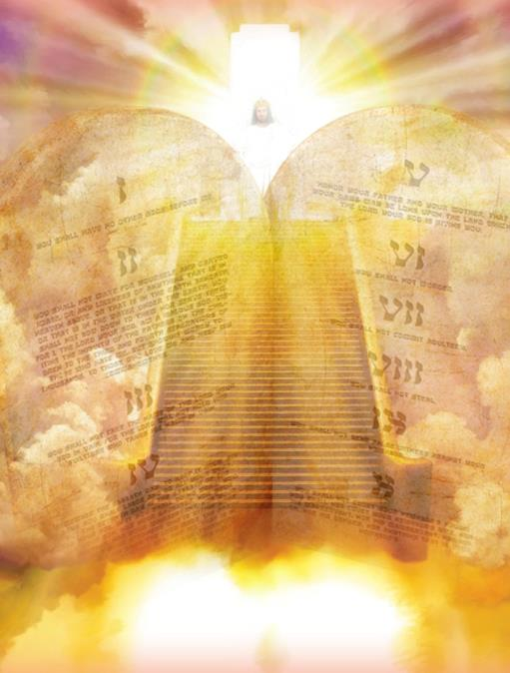
သန့်ရှင်း၊ဖြောင့်မတ်၊ကောင်းမွန်
'ထို့ကြောင့် ပညတ်​တရား​သည် သန့်ရှင်း​၏။ ပညတ်​တော်​သည်​လည်း သန့်ရှင်း​ဖြောင့်မတ်​၍ ကောင်းမြတ်​၏။ 'ရောမဩဝါဒစာ 7:12
ပညတ်တရားသည်ဘုရားသခင်၏စရိုက်လက္ခဏာကိုရောင်ပြန်ဟပ်သည့်အနေဖြင့်သူ၏ချစ်ခြင်းမေတ္တာကိုသာမကအခြားသောဘုရားသခင့်လက္ခဏာများကိုပါထင်ဟပ်စေသည်(ရောမ၇:၁၂)။သူ၏သန့်ရှင်းခြင်း၊တရားမျှတခြင်း၊
ပညတ်သည်ကား၊
သန့်ရှင်းသော
“သန့်ရှင်းသော၊သန့် ရှင်းသော၊အနန္တတန်ခိုးရှင် ဘုရားသခင်သည် သန့်ရှင်းတော်မူ၏” (ဗျာ. ၄:၈)
ဖြောင့်မတ်သော
“ဖြောင့်မတ်သောအဘ”( ယော. ၁၇:၂၅ )
ကောင်းမြတ်သော
“ဘုရားသခင်တစ်ပါးတည်းသာလျှင် ကောင်းမြတ်သောအရာမရှိ” (လု ၁၈:၁၉)၊

Slide 7
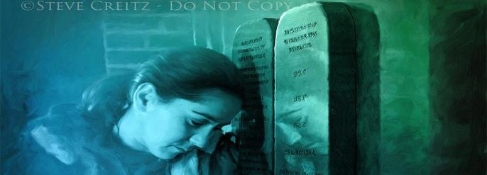
သန့်ရှင်း၊ဖြောင့်မတ်၊ကောင်းမွန်
'ထို့ကြောင့်ပညတ်​တရား​သည်သန့်ရှင်း​၏။ပညတ်​တော်​သည်​လည်းသန့်ရှင်း​ဖြောင့်မတ်​၍ကောင်းမြတ်​၏။'ရောမဩဝါဒစာ 7:12
ကျောက်တုံးပေါ်မှာ ရေးထားတဲ့ ပညတ်တရားဟာ ဘုရားသခင်ရဲ့ မပြောင်းလဲတဲ့ စရိုက်လက္ခဏာကို သက်သေခံတယ်။ ၎င်းသည် ဘုရားသခင်၏ သန့်ရှင်းခြင်း၊ ချစ်ခြင်း၊ တရားမျှတခြင်း၊ ကောင်းမြတ်ခြင်းနှင့် သစ္စာတရားတို့ကို ကိုယ်စားပြုသည် (ဆာ ၁၉း၇-၈)။
သို့သော်ယေရှုသည်များစွာသောသွန်သင်သည့်အတိုင်းလက်ဝါးကပ်တိုင်တွင်ရိုက်ထားခြင်းဖြင့်ပညတ်တရားကိုပျက်ပြယ်စေခဲ့သည်မဟုတ်လော။ပေါလုပြောသည့်အတိုင်း“ဘုရားသခင်ဆီးတားတော်မူပါ။”(ရော. ၃:၃၁။)
သခင်ယေရှုကယ်တင်ခြင်းခံရသည်နှင့်တပြိုင်နက်ကျွန်ုပ်တို့သည်ဆက်၍မပြစ်မှားသင့်ဟုတမန်တော်က ရှင်းရှင်းလင်းလင်းမိန့်ကြားခဲ့သည် (ရော. ၆:၁-၂)၊ကျွန်ုပ်တို့သည်အပြစ်သားများဖြစ်ကြောင်းဖော်ပြထားသော ကြောင့်ပညတ်တရားသည်တည်ဆဲဖြစ်သည်(ရောမ ၇:၇; ၁ယော. ၃:၄)။
ခရစ်တော်သည် ပညတ်တရားကို ပယ်ရှားရန်မဟုတ်ဘဲ ပညတ်တရားနှင့် အနာဂတ္တိကျမ်းများပါ ကတိထားသမျှကို ဖြည့်ဆည်းရန် ကြွလာခဲ့သည်။ ထို့ကြောင့်၊ “‘ကောင်းကင်နှင့်မြေကြီးမတည်မှီတိုင်အောင်၊” ““အသေးဆုံးသောစာ သို့မဟုတ် လေဖြတ်ခြင်းသည် ပညတ်တရားမှ လွန်မြောက်မည်မဟုတ်”” ဟုအလေးပေးဖော်ပြခဲ့သည် (မ. ၅:၁၈၊ ၁၉၉၅။)

Slide 8
ဥပဒေ၏ လုပ်ဆောင် ချက်

Slide 9
ဥပဒေနှင့်ကျေးဇူးတော်။
'ပညတ်​တရား​အားဖြင့် ဖြောင့်မတ်​သည်​ဟု​အသိအမှတ်ပြု​ခြင်း​ခံ​လို​သော​သင်​တို့​သည် ခရစ်တော်​ထံမှ ဖယ်ရှား​ခြင်း​ခံရ​၍ ကျေးဇူး​တော်​ထံမှ ရွေ့လျော​သွား​ကြ​ပြီ။ 'ဂလာတိဩဝါဒစာ 5:4
မေတ္တာနှင့် တရားမျှတမှုသည် အပြန်အလှန် သီးသန့်ဖြစ်သည်ဟု လူအများက ထင်ကြသကဲ့သို့ Grace နှင့် Law သည် ဆန့်ကျင်ဘက်ဖြစ်သည်ဟုလည်းယူဆကြသည်။ဒါပေမယ့်အမှန်တရားကတော့တစ်ခုချင်းစီမှာသူ့ကိုယ်ပိုင်လုပ်ငန်းပါပါတယ်။
ပညတ်တရားသည်ကျွန်ုပ်တို့အား အကောင်းနှင့်အဆိုးကို ပိုင်းခြားရန် သွန်သင်ပေးသည်။
ကျွန်ုပ်တို့သည်ပညတ်တရားကိုချိုးဖောက်သောအခါကျေးဇူးတော်သည်ကျွန်ုပ်တို့ကို ခွင့်လွှတ်ပြီးကောင်းသောအရာကိုဆက် လက်ရွေးချယ်နိုင်စေပါသည်။
ထို့အပြင်ရည်ရွယ်ချက်ရှိရှိလက်တွဲလုပ်ဆောင်ကြသည်။ဘုရားသခင်၏ကျေးဇူးတော်သည်ကျွန်ုပ်တို့၏စိတ်နှလုံးတွင်ပညတ်တရားကိုရေးထွင်းပြီး ကျွန်ုပ်တို့အတွင်းတွင်အလုပ်လုပ်သည်(ယေ.၃၁:၃၃;ဟေဗြဲ ၈:၁၀။)
တစ်ဖက်တွင်မူပညတ်တရားသည်ကျွန်ုပ်တို့၏အပြစ်ကိုပြပြီး ခွင့်လွှတ်ခြင်းခံရသောအားဖြင့် ခရစ်တော်ထံသို့ပို့ဆောင်သည် (ဂလာ ၃း၂၄)။
ကယ်တင်ခြင်းသည်ဘုရားသခင်ထံမှအခမဲ့လက်ဆောင်တစ်ခုဖြစ်သည်(ဧ. ၂:၈။) ကျွန်ုပ်တို့သည် မိမိကိုယ်ကိုကယ်တင်ရန်ပညတ်တရားကိုမလိုက်နာသော်လည်းကျွန်ုပ်တို့သည်ကယ်တင်ခြင်းခံရပြီး အကျိုးဆက်အနေဖြင့် ကျွန်ုပ်တို့၏အသက်တာကို ဘုရားသခင်၏အလိုတော်နှင့်အညီ ထားလိုပါသည်။

Slide 10
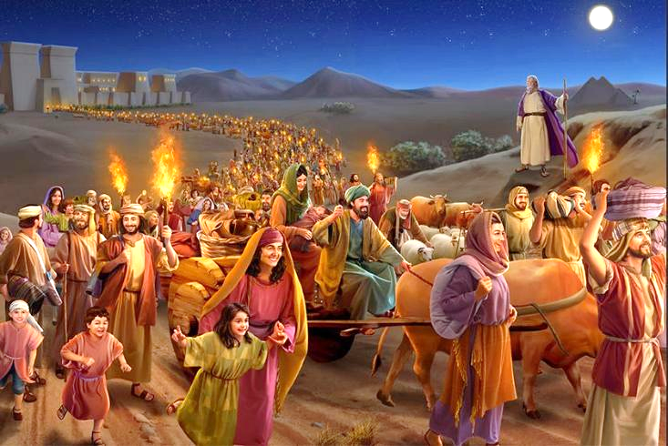
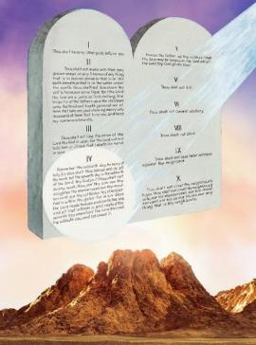
ဥပဒေနှင့်လွတ်လပ်မှု။
'ထို့ကြောင့်လွတ်လပ်​ခြင်း​နှင့်ဆိုင်သော​တရား​တော်​အားဖြင့်စီရင်​ခြင်း​ခံရ​မည့်​သူ​များ​ကဲ့သို့ ပြောဆို​ကျင့်ကြံ​ကြ​လော့။'ရှင်ယာကုပ်ဩဝါဒစာ 2:12
လွတ်လပ်မှုကိုပေးသောတရားတော်(ရှင်ယာကုပ်၂း၁၂)။ယာကုပ်သည်ကန့်သတ်ချက်ဥပဒေသကိုပြောသင့်ပါသလား။
မောရှေသည် ပညတ်တရားကို ပြန်လည်သုံးသပ်ရာတွင် ကျွန်ုပ်တို့အား စောင့်ရှောက်ရန် အကြောင်းပြချက်တစ်ခုပေးခဲ့သည်- ကျွန်ုပ်တို့သည် အပြစ်တရားမှလွတ်မြောက်ပြီ(တရား.၅:၁၅။)ဥပုသ်နေ့(ပညတ်တရား၏စတုတ္ထပညတ်တော်) သည် ထိုလွတ်လပ်မှုကို အမြဲသတိပေးသည်။
ဘုရားသခင်ပေးသောလွတ်လပ်မှုသည်ကျွန်ုပ်တို့အားပညတ်တရား၏အထူးပြည့်စုံမှုဆီသို့ပို့ဆောင်သင့်သည်-ချစ်တတ်ရန်။ဥပုသ်နေ့သည်ကျွန်ုပ် တို့အားပညတ်တော်နှင့်ရောယှက်ထားသည့်ချစ်ခြင်းမေတ္တာ၏ပုံသက်သေကိုလည်းပေးသည်။
ဟေရှာယသည်ဥပုသ်နေ့ကိုဘုရားသခင်အားချစ်ခြင်း(ဟေရှာယ၅၆:၆၊)နှင့်အိမ်နီးချင်းကိုချစ်ခြင်း(ဟေရှာယ၅၈:၁၀၁၄)နှင့်ချိတ်ဆက်ထားသည်
ချစ်ခြင်းမေတ္တာသည် ပညတ်တရား၏ပြည့်စုံခြင်းဖြစ်သည် (ရော. ၁၃:၁၀။)သို့သော်တရားဝင်ပြည့်စုံခြင်းထက်ကျော်လွန်ပါသည်။တရားတော်ကိုစောင့်ထိန်းခြင်းသည်ကောင်းသောအကျင့်ကိုကျင့်ခြင်း၊ ချစ်ခြင်းမေတ္တာကိုလုပ်ဆောင်ခြင်း၊ တရားမျှတခြင်း၊ သူတစ်ပါးကို ဂရုစိုက်ခြင်းဖြစ်ပါသည် ။

Slide 11
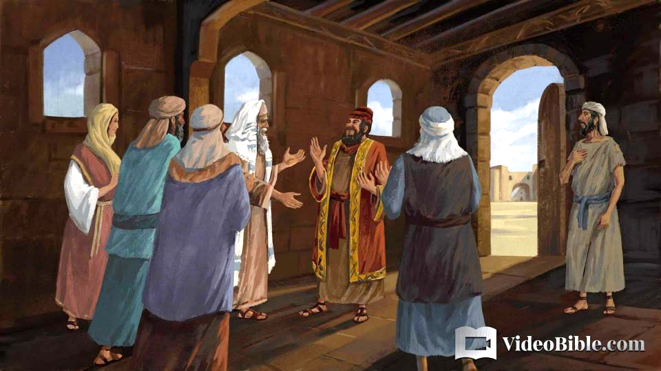
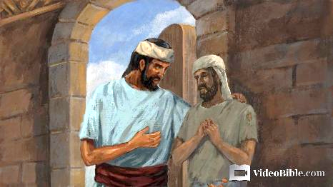
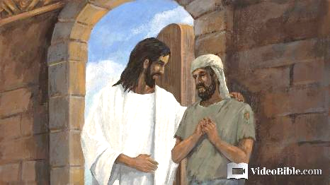
ဥပဒေနှင့်မေတ္တာ။
'သင်​တို့​သည်ကျမ်းစာ​နှင့်အညီ “ကိုယ့်​ဝန်းကျင်​၌​ရှိ​သော​သူ​ကို ကိုယ်​နှင့်အမျှ​ချစ်​ရ​မည်”​ဟူသော မွန်မြတ်​သည့်​ပညတ်​တရား​ကို အမှန်တကယ်​စောင့်ထိန်း​လျှင် ကောင်း​သော​အမှု​ကို​ပြု​ကြ​လေ​ပြီ။ 'ရှင်ယာကုပ်ဩဝါဒစာ 2:8
“မျက်နှာသာပေးလျှင်မူကား၊ပြစ်မှား၍ဥပဒေချိုးဖောက်သူများအဖြစ် ပညတ်တရားဖြင့် စီရင်ခြင်းခံရ” (ယာကုပ် ၂:၉)။
ယာကုပ်သည် ကျွန်ုပ်တို့အား စိတ်ဝင်စားစရာကောင်းသော ဥပမာတစ်ခုပေးသည်- သူဌေးတစ်ဦးကို ရိုကျိုးစွာဆက်ဆံပြီး ဆင်းရဲသားတစ်ဦးကို မထီမဲ့မြင်ပြုသည်။ အဲဒါက ဘုရားကျောင်းထဲမှာဘဲ။ (ယာကုပ် ၂း၁-၁၃။)
ကျွန်ုပ်တို့ အကျိုးပြုနိုင်သော တစ်စုံတစ်ဦးကို ဖျော်ဖြေရန်မှာ ချစ်ခြင်းမေတ္တာ မဟုတ်ပါ။ ပြဿနာရှိသူတစ်ဦးကို မထီမဲ့မြင်ပြုခြင်းသည် ချစ်ခြင်းမဟုတ်ပါ။ မချစ်သောသူသည် ပညတ်တရားကို မဖြည့်ဆည်းတတ်။ (ယာကုပ် ၂း၈)။
ယေရှု၏နောက်လိုက်များအဖြစ်ကျွန်ုပ်တို့ကိုအဓိပ္ပာယ်ဖွင့်ဆိုသောအရာမှာ ချစ်ခြင်းမေတ္တာဖြစ်သည် (ယော. ၁၃:၃၅)၊
ခရစ်တော်သည် ဤလောကကို ချစ်တော်မူသကဲ့သို့၊ ကျွန်ုပ်တို့သည် လောကကိုချစ်သောအခါ၊ ကျွန်ုပ်တို့သည် ကောင်းကင်ဘုံအတွက် အံဝင်ခွင်ကျဖြစ်ကြပါသည်။

Slide 12
EGW (This Day with God, May 17)
“ဘုရားသခင်၏တရားတော်ကိုစိတ်နှလုံး၌ရေးမှတ်သောအခါသန့်ရှင်းစင် ကြယ်သောအသက်တာ၌ပြသလိမ့်မည်။ဘု​ရား​သ​ခင်​၏​ပ​ညတ်​တော်​များ​သည်အ​သက်မဲ့သော​စာ​မဟုတ်​ပါ။၎င်းတို့သည်ဝိညာဉ်နှင့်အသက်ဖြစ်ပြီးစိတ်ကူးစိတ်သန်းများနှင့်အတွေးများကိုပင်ခရစ်တော်၏အလိုတော်ကိုလက်အောက်ခံစေပါသည်။ရေးထားသမျှသောစိတ်နှလုံးကိုလုံ့လဝီရိယဖြင့်သိမ်းဆည်းလိမ့်မည်။အကြောင်းမူကား၊ယေရှုကိုချစ်၍ပညတ်တော်တို့ကို စောင့်ရှောက်သူတိုင်းသည်မကောင်းမှု၏အသွင်အပြင်ကိုရှောင်ရှားရန်ကြိုးပမ်းကြလိမ့်မည်။ထိုသို့ပြုလုပ်ခြင်းမှာအကျဉ်းချခံထားရသောကြောင့်မ ဟုတ်ဘဲသန့်ရှင်းသောပုံစံကိုကူးယူကာစိတ်နှလုံးထဲတွင်ရေးထားသောဥပဒေနှင့်ဆန့်ကျင်ဘက်အရာအားလုံးကိုမုန်းတီးသောကြောင့်ဖြစ်သည်။”

